Slide 1
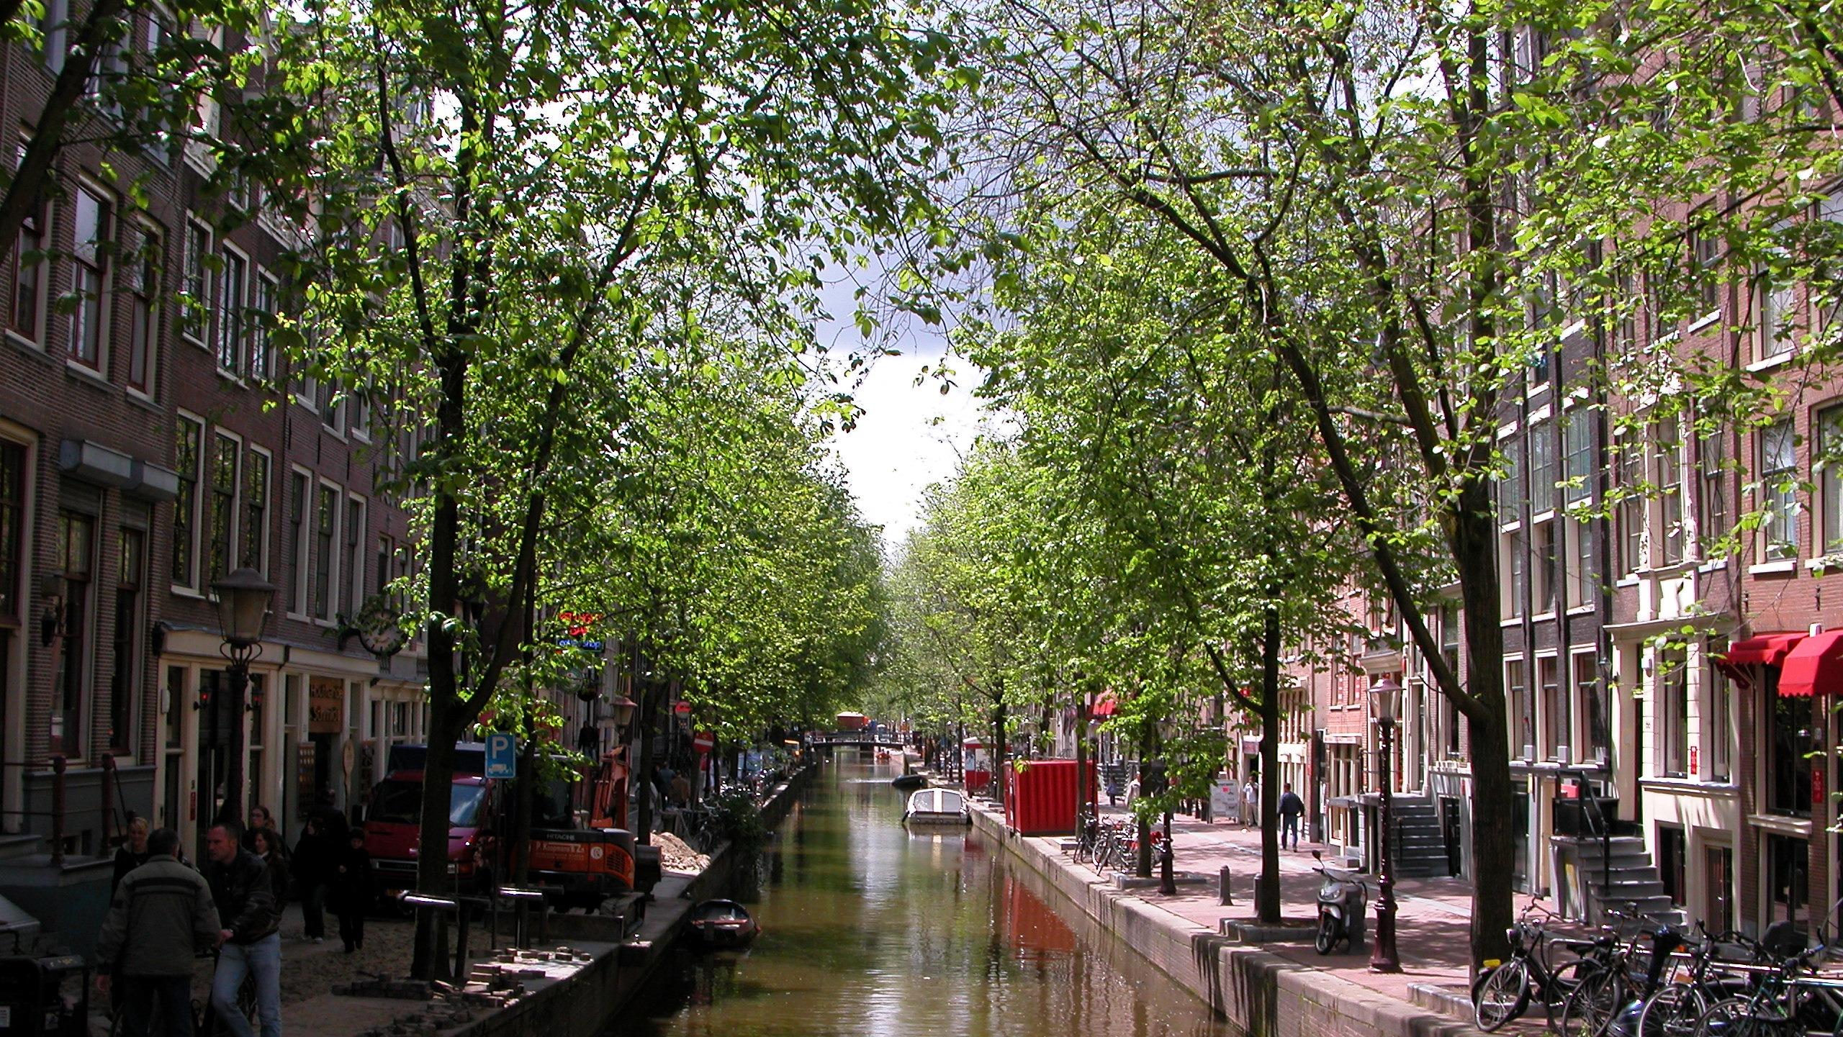
Les 1 – 17 oktober 2022
Uitspraak en woordenschat

Slide 2
NEEM DE LES OP!

Slide 3
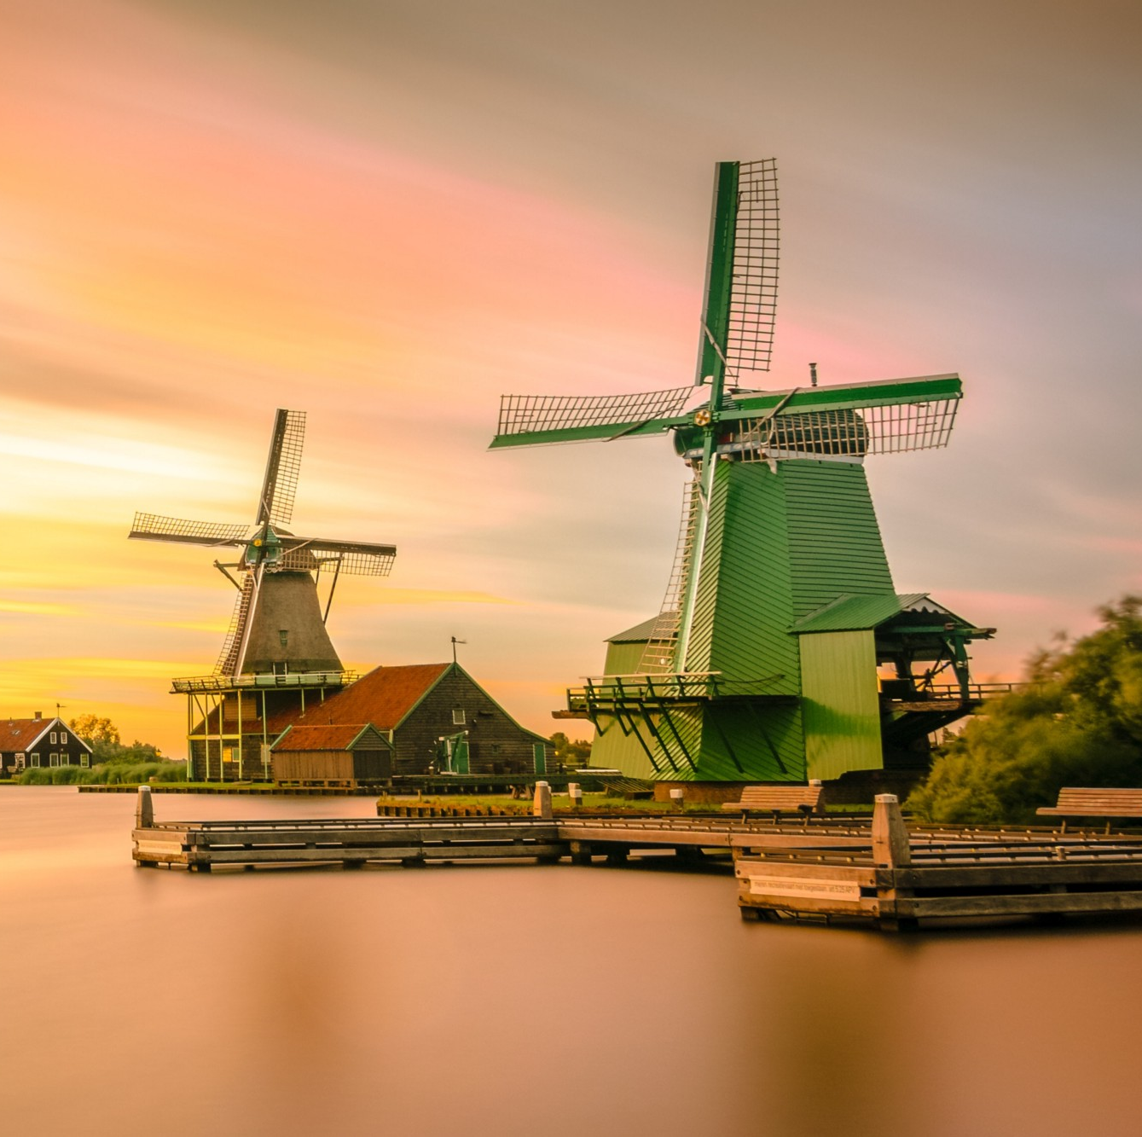
Dienstmededelingen
D. Ross & E. Koenraads: Grammatica neerlandese di base, Hoepli, 2007
D. Ross, L. Berghout, R. Dagnino, M. Mertens: Mooi zo! Corso di lingua neerlandese, Hoepli, 2017
Questa foto di Autore sconosciuto è concesso in licenza da CC BY

Slide 4
EXAMEN
Modulo di lingua
2 prove scritte (dicembre/gennaio – fine aprile)
1 prova orale (in neerlandese, con presentazione portfolio)
Modulo di traduzione
2 prove scritte?

Slide 5
TAALASSISTENTIE Emma Bologna, dinsdag 15-17, lokaal D1

Slide 6
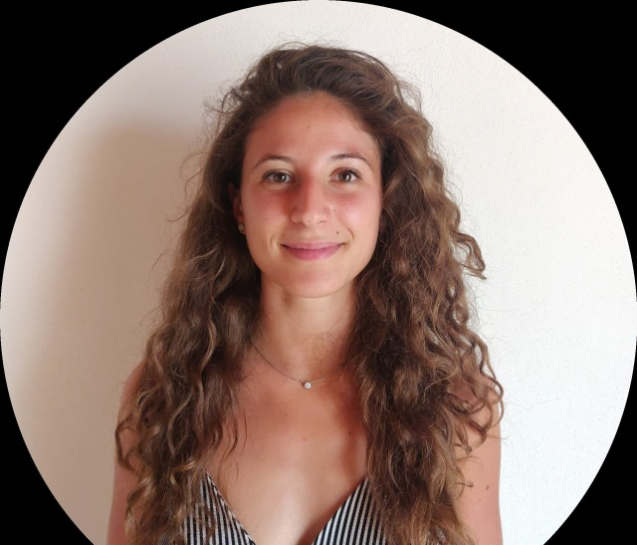
RECAP ACTIVITEITEN - 25 oktober: Claudia Di Palermo. Publiekspresentatie “De Donkere kamer van Damocles”, 18:30 Caffè San Marco - 8 november. Seminar Matilde Soliani over zelfstudie (15.00-17.00), D1

Slide 7
Playlist
https://open.spotify.com/playlist/7obR8WCKcTHtNnAlK87rbM?si=6be2c6705e3a43c9
Questa foto di Autore sconosciuto è concesso in licenza da CC BY

Slide 8
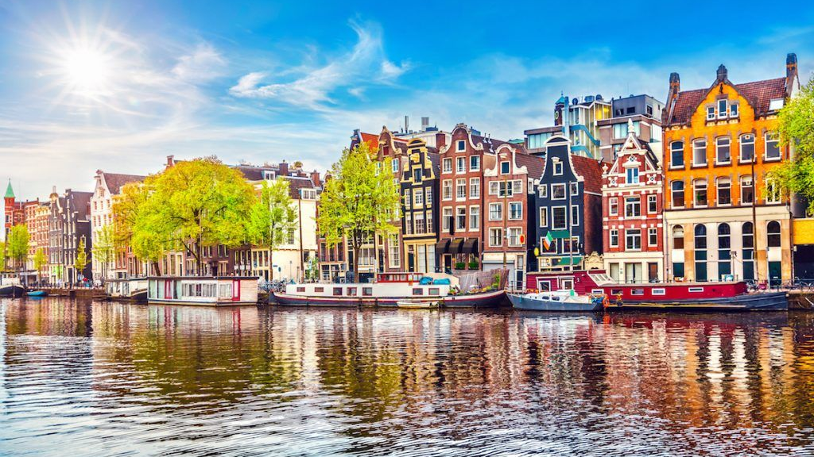
Wat hebben we geleerd?
www.wooclap.com/JJSBHG
Questa foto di Autore sconosciuto è concesso in licenza da CC BY-NC

Slide 9
TWEE BELANGRIJKE DINGEN - La pronuncia dei dittonghi - La pronuncia delle vocali lunghe e brevi

Slide 10
DE MEDEKLINKERS (le consonanti)
G/H/L/K/J/R
gat – hart – lef - kast – jas – Peter
CH/SCH/SCHR
lachen - schot – schroef
W
Wat, wel - vrouw, pauw
V (all’inizio di parola si pronuncia ‘F’)
vak, vogel, veel
NG
ring, oefening
V intervocalica (si pronuncial come una ‘v’ normale)
Leven
Z (si pronuncial sorda anche se è sonora)
Zeker, zuiker
Notes:
Wel è una particella pragmatica, che va insieme ai tempi verbali senza aggiungere molto al significato. «Morgen zal het wel slecht weer zijn». Il ‘wel’ mi aiuta nel futuro. Le lingue germaniche usano molte particelle pragmatiche, le lingue romanze hanno un sistema verbale molto più ricco.

Slide 11
DE KLINKERS (le vocali)
OE: boer, boek – ik lees een boek
EU: deur – kan je de deur dicht doen?
DITTONGHI
UI: uit – ik wil uitgaan (si pronuncia AU)
AU/OU: jou – ik hou van jou
EI/IJ: leider, jij – Rutte is de leider van de partij
Notes:
Wel è una particella pragmatica, che va insieme ai tempi verbali senza aggiungere molto al significato. «Morgen zal het wel slecht weer zijn». Il ‘wel’ mi aiuta nel futuro. Le lingue germaniche usano molte particelle pragmatiche, le lingue romanze hanno un sistema verbale molto più ricco.

Slide 12
VOCALI LUNGHE E BREVI / SCHWA
O-OO
A-AA
E-EE
U-UU
I-IE
Schwa: je, te, de, het (‘t), een (‘n)

Slide 13
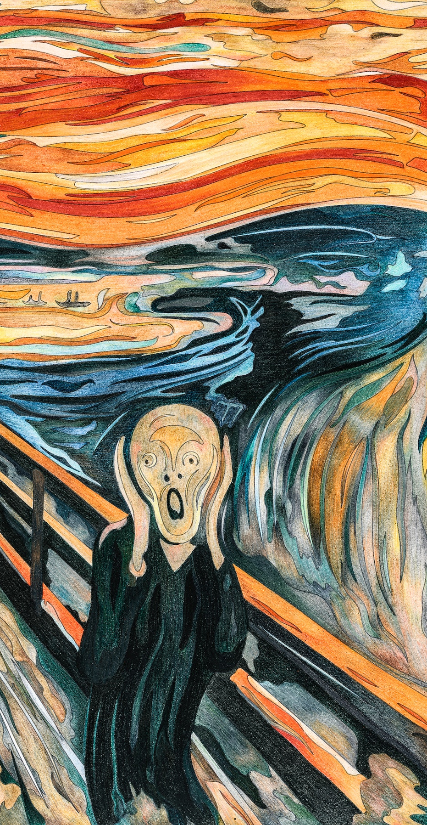
IL DRAMMA DELLE VOCALI LUNGHE
a – aa Dat is Jaap
e – ee Het is heet
u – uu Het busvervoer is duur
o – oo Dat bootje is verrot
i – ie Dit is Piet
bot – boot
lat – laat
lef – leef
pit – Piet
bus – buur (come se fosse una ü)
Uitkijken:
buur – boer / huur – hoer

Slide 14
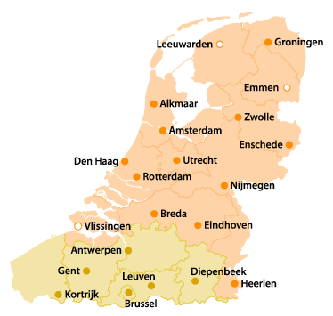
Cosa sono le Terre Basse?

Slide 15
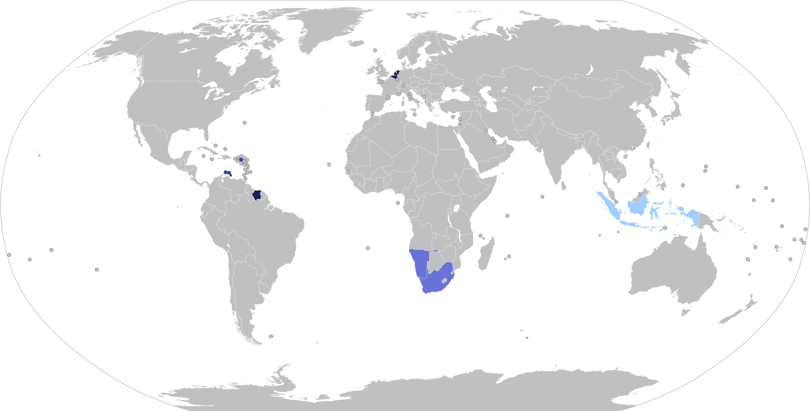
NEDERLANDS WERELDTAAL
Nederland
België
Suriname
Aruba
Curaçao
Sint-Maarten

Slide 16
Boer / buur
Lief / lijf
Zoet / zout
Kluif / kluuf
Roet / rot
Vuil / voel
Lus / loes
Deur / door
Blauw/bleu
Klus /kluis
Bus /buis
Hij /hou
Groei/ gooi
Haai / hooi
Leuk /luik

Slide 17
Vocali lunghe
Sillaba aperta – chiusa
aperta: zo, Jo
chiusa: zon, kast

Slide 18
Paola: Hallo! Ik ben Paola, wie ben jij? Emma: Goedemorgen! Ik ben Emma. / Mijn naam is Emma Paola: Hoe gaat het me je, Emma? Emma: Het gaat heel goed met mij, dank je wel! En hoe gaat het met jou? Paola: Hoe oud ben je Emma? Emma: Ik ben 23. Waar woon je, Paola? Paola: Ik woon in Trieste maar ik kom uit Zuid-Italië. En waar kom je vandaan, Emma? Emma: Ik kom uit Nederland, maar mijn vader is Siciliaan. Dus ik ben tweetalig. Paola: Vind je Trieste leuk? Emma: Ja, ik vind het heel leuk.

Slide 19
www.wooclap.com/ORICTZ

Slide 20
SALUTI (quando ci si incontra) Dag/Hallo/Hoi/Hai Goedendag/Goedemorgen/ Goedemiddag/Goedenavond Afscheid nemen (congedarsi) Tot ziens = arrivedersi Tot straks = a presto Tot zo = a presto (più vicino nel tempo) Dag/doei/doeg!

Slide 21
VRAGEN EN ANTWOORDEN
HOE GAAT HET MET JE?
HOE IS HET?
Positiva: FANTASTISCH, UITSTEKEND, HEEL GOED, HET GAAT PRIMA MET MIJ!
Media: HET GAAT BEST WEL MET MIJ, REDELIJK
Negativa: SLECHT, HEEL SLECHT, NIET ZO GOED
HOE = COME?
WAAR = DOVE?
WAAR…VANDAAN? = DA DOVE?
WAT? = COSA?
WIE? = CHI?
WAAROM? = PERCHÉ?
WANNEER? = QUANDO?
HOEVEEL? = QUANTO?

Slide 22
Korte dialog Emma: Hallo, ik ben Emma, wie ben jij? Peter: Dag Emma. Ik heet Peter. Emma: Hoe oud ben je, Peter? Peter: ik ben twintig jaar oud. Emma: woon je in Groningen? Peter: nee, ik woon in Zwolle, en jij? Emma: ik woon hier aan de Guldenstraat op nummer 10. Wat studeer je? Peter: ik studeer Italiaans, maar ik zoek nog een kamer in Groningen. Weet jij een adres? Emma: Het spijt me, ik wil je graag helpen, maar het is moeilijk. Peter: wat jammer!

Slide 23
DE LIDWOORDEN
Singolare (maschile/femminile) | De | De school
Singolare (neutro) | Het | Het huis
Plurale (maschile/femminile) | De | De studenten
Indefinito | Een | Een oefening

Slide 24
PERSOONLIJKE VOORNAAMWOORDEN
Ik | Mij
Jij/je | Jou/je
Hij/zij/ze – het | Hem / haar / het
Wij / we | Ons
Jullie | Jullie
Zij / ze | Hen/hun/ze
Ik zie jou / Ik zie je
Hij kent haar
Zij maken ruzie met hen
Jullie fietsen met ons

Slide 25
CONIUGAZIONE PRESENTE Zijn/hebben
Ik ben
Jij/u bent
Hij/zij/het is
Wij zijn
Jullie zijn
Zij zijn
Ik heb
Jij/u hebt
Hij/zij/het heeft
Wij hebben
Jullie hebben
Zij hebben

Slide 26
Wie ben jij?
Mijn naam is…. Wat is jouw naam?/Hoe heet jij?
Waar kom je vandaan? Ik kom UIT…
Hoe oud ben je? Ik ben…
Waar studeer je?
Wat is je favoriete hobby?
Welke talen studeer je? Engels, Frans, Duits, Nederlands, Spaans, Portugees, Arabisch, Chinees, Sloveens, Grieks, Servisch, Kroatisch

Slide 27
HUISWERK – stel jezelf voor
Voornaam
Achternaam
Adres (straat, huisnummer)
Woonplaats + postcode
Geboortedatum
Geboorteplaats
Nationaliteit
Telefoonnummer
E-mailadres
Handtekening

